Slide 1
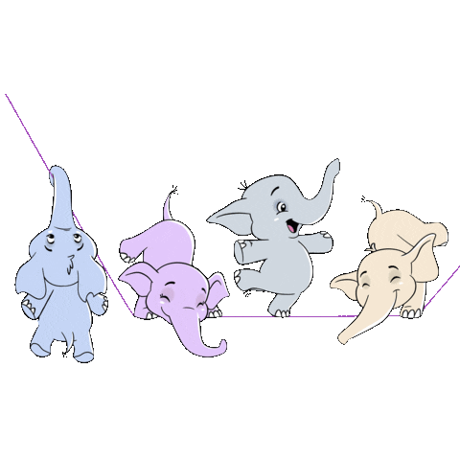
LECȚIA DE JOI
12 noiembrie

Slide 2
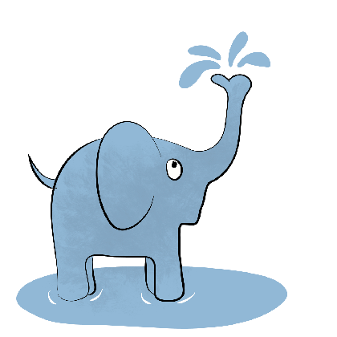
PAG. 18
CAIETUL DE EX.GRAFICE

Slide 3
PAG. 18

Slide 4
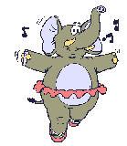
PAG. 19

Slide 5
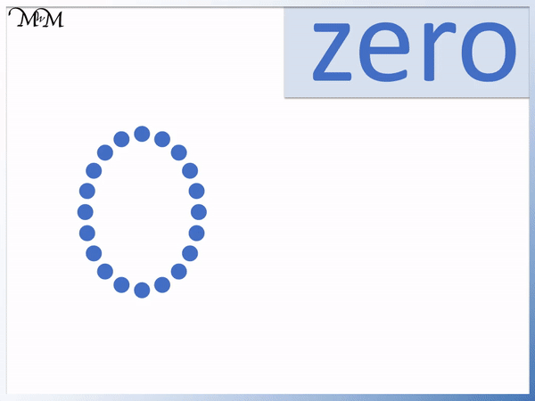
PAG. 19

Slide 6
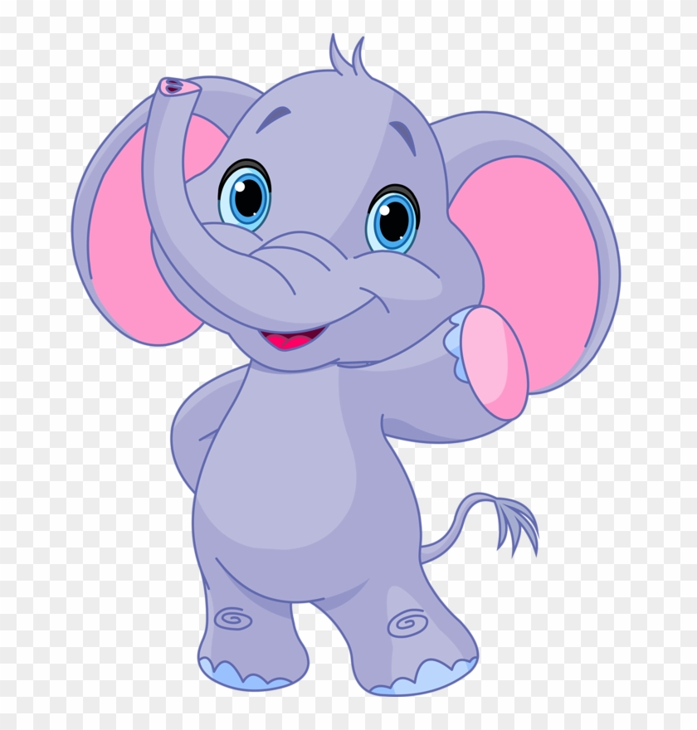
GHICITOARE
Animal sălbatic este, Are nasul foarte mare, Când mănâncă-l folosește, Sau atunci când se stropește.
Cum poate fi un elefant? (discuții)

Slide 7
E de la.... EMOȚII

Slide 9
PAG. 71

Slide 11
SĂ DESENĂM!

Slide 15
MA
ME
MI
MU
RA
RE
RI
RU
AM
AI
AR
EU
MAI
EMA
ERA
RAI
RAM
IAR
MI-RE
MIRE
MI-MA
MIMA
A-MAR
AMAR
UI-MI
UIMI
MA-MA-IA
MAMAIA
UR-MA-RE
URMARE
MI-RA-RE
MIRARE

Slide 16
Una-multe
URMA
URME
RAMA
RAME
MURA
MURE
RIMA
RIME
URMA E MARE.
MIA ARE MURE.
EMA IA MERE?
MAMA MURMURA.

